Slide 1
出口退税业务培训
国家税务总局昆山市税务局

Slide 2
所有出口企业
第一部分

Slide 3
出口企业办理出口退（免）税备案
企业进行出口退（免）税备案前，要先取得营业执照、进行海关进出口货物收发货人备案。出口退（免）税备案完成后才可进行首次出口退（免）税申报。
企业出口退（免）税备案申请在电子税务局中申请
路径：电子税务局—我要办税—出口退税管理—出口退（免）税企业资格信息报告—出口退（免）税备案
※企业类型和退免税计算方法务必选择正确：生产企业:免抵退 外贸企业：免退税 （1）需要申请一般纳税人的，请在认定为增值税一般纳税人之后再做出口退免税备案。（小规模纳税人适用“免税”政策） （2）纳税人通过电子税务局作备案申报在企业信息初始化时，企业名称、税号、信用代码、海关企业代码等四项内容务必录入准确，否则初始化的信息会自动带入备案申请表录入界面，且不可修改，会直接导致后面申报失败。 （3）【海关企业代码】在电子税务局端不是必填项，但实际应填写，海关企业代码为《海关进出口货物收发货人备案回执》上的10位数代码。 （4）根据自身业务情况选择【是否提供零税率应税服务】，如有零税率业务，选“是”并在页面下方【提供零税率应税服务代码】中选择对应服务项目；如无零税率业务，则选“否”。 （5）【出口退（免）税管理类型】中勾选“无纸化企业”。

Slide 4
出口退（免）税申报期限
国家税务总局公告2012年第24号：
企业应在货物报关出口之日（以出口货物报关单〈出口退税专用〉上的出口日期为准）次月起至次年4月30日前的各增值税纳税申报期内收齐有关凭证，向主管税务机关申报办理出口货物增值税免抵退税及消费税退税。

Slide 5
完善出口退（免）税收汇管理
国家税务总局公告2022年第9号：
（一）应当在出口退（免）税申报期截止之日前收汇。
1.未在规定期限内收汇，但符合《视同收汇原因及举证材料清单》所列原因的，纳税人留存《出口货物收汇情况表》及举证材料，即可视同收汇;
2.因出口合同约定全部收汇最终日期在退（免）税申报期截止之日后的，应在合同约定收汇日期前完成收汇。
（二）纳税人在退（免）税申报期截止之日后申报出口货物退（免）税的，应当在申报退（免）税时报送收汇材料。
（三）纳税人申报退（免）税的出口货物，具有下列情形之一，税务机关未办理出口退（免）税的，不得办理出口退（免）税；已办理出口退（免）税的，应在发生相关情形的次月，用负数申报冲减原退（免）税申报数据，当期退（免）税额不足冲减的，应补缴差额部分的税款：
1.因出口合同约定全部收汇最终日期在退（免）税申报期截止之日后的，未在合同约定收汇日期前完成收汇；
2.未在规定期限内收汇，且不符合视同收汇规定；
3.未按本条规定留存收汇材料。纳税人申报退（免）税的出口货物，
（四）纳税人确实无法收汇且不符合视同收汇规定的出口货物，适用增值税免税政策。
本条所述收汇材料是指《出口货物收汇情况表》及举证材料。
对于已收汇的出口货物，举证材料为银行收汇凭证或者结汇水单等凭证。出口货物为跨境贸易人民币结算、委托出口并由受托方代为收汇，或者委托代办退税并由外贸综合服务企业代为收汇的，可提供收取人民币的收款凭证；对于视同收汇的出口货物，举证材料按照《视同收汇原因及举证材料清单》确定。

Slide 6
出口退（免）税备案单证管理
国家税务总局公告2022年第9号：
（一）纳税人应在申报出口退（免）税后15日内，将下列备案单证妥善留存，并按照申报退（免）税的时间顺序，制作出口退（免）税备案单证目录，注明单证存放方式，以备税务机关核查。
1.出口企业的购销合同（包括：出口合同、外贸综合服务合同、外贸企业购货合同、生产企业收购非自产货物出口的购货合同等）；
2.出口货物的运输单据（包括：海运提单、航空运单、铁路运单、货物承运单据、邮政收据等承运人出具的货物单据，出口企业承付运费的国内运输发票，出口企业承付费用的国际货物运输代理服务费发票等）；
3.出口企业委托其他单位报关的单据（包括：委托报关协议、受托报关单位为其开具的代理报关服务费发票等）。
纳税人无法取得上述单证的，可用具有相似内容或作用的其他资料进行单证备案。除另有规定外，备案单证由出口企业存放和保管，不得擅自损毁，保存期为5年。
纳税人发生零税率跨境应税行为不实行备案单证管理。
（二）纳税人可以自行选择纸质化、影像化或者数字化方式，留存保管上述备案单证。选择纸质化方式的，还需在出口退（免）税备案单证目录中注明备案单证的存放地点。
（三）税务机关按规定查验备案单证时，纳税人按要求将影像化或者数字化备案单证转换为纸质化备案单证以供查验的，应在纸质化单证上加盖企业印章并签字声明与原数据一致。

Slide 7
出口退（免）税申报撤回
1、若企业已正式申报的退（免）税数据有错误，需提交撤回申报：
电子税务局—我要办税——出口退税管理——出口退（免）税申报——企业撤回申报数据申请——在线申报。
※注意事项：申请撤回的原申报年月、原申报批次一定要与需撤回的申报一致！
在税务机关核准通过前，需要及时联系审核人员撤回申报。
2、在退（免）税数据正式申报前，若发现申报数据有误，无需提交撤回申报， 自行点击“撤销申报数据”，即可在退税申报系统修改相关数据。

Slide 8
生产企业
第二部分

Slide 9
生产企业
出口退（免）税计算原理
财税2012年39号
免抵退税办法：生产企业出口自产货物和视同自产货物及对外提供加工修理修配劳务，以及列名生产企业出口非自产货物，免征增值税，相应的进项税额抵减应纳增值税额（不包括适用增值税即征即退、先征后退政策的应纳增值税额），未抵减完的部分予以退还。
注：视同自产货物的范围参照财税2012年39号文附件4规定。
对外提供加工修理修配劳务，是指对进境复出口货物或从事国际运输的运输工具进行的加工修理修配。

Slide 10
生产企业
出口退（免）税计算原理
第一步：计算当期不得免征和抵扣税额。
如果出口货物退税率等于征税率，则不用计算不得免征和抵扣税额，直接计算应纳税额。
体现在增值税申报表附表二第18栏，属于进项转出。

Slide 11
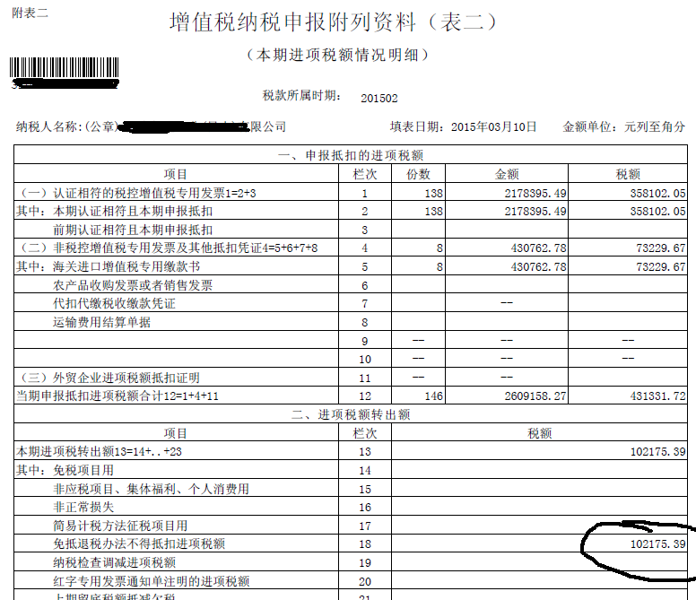
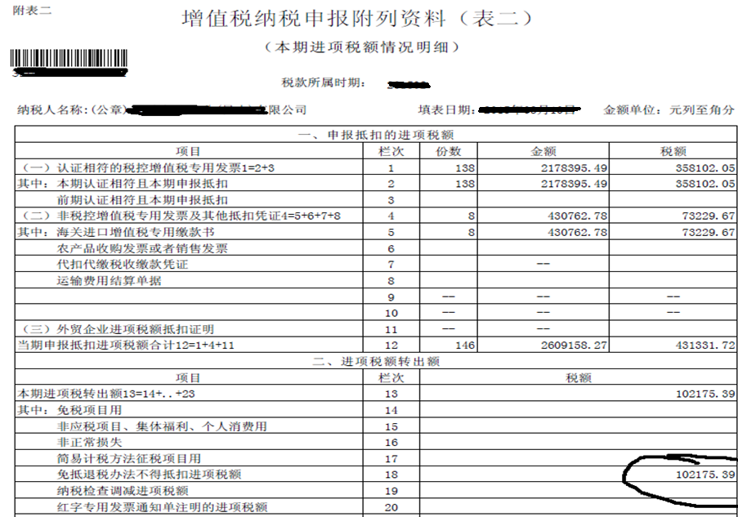

Slide 12
生产企业
一般贸易：
当期不得免征和抵扣税额=出口货物离岸价×外汇人民币汇率×（出口货物适用征税率－出口货物退税率）
进料加工：
当期不得免征和抵扣税额=出口货物离岸价×外汇人民币汇率×（出口货物适用征税率－出口货物退税率） ×（1-计划分配率）

Slide 13
生产企业
出口退（免）税计算原理
第二步：计算应纳税额。
在计算应纳税额时，将不得免征和抵扣税额从进项税额中扣除。
当期应纳税额=当期销项税额－（当期进项税额－当期不得免征和抵扣税额）－上期期末留抵
只有当期有留抵税额的情况下才会有应退税额，如果当月没有留抵税额，则没有应退税额

Slide 14
生产企业
出口退（免）税计算原理
第三步：计算免抵退税额。
一般贸易：
当期免抵退税额＝出口货物离岸价×外汇人民币汇率×出口货物退税率
进料加工：
当期免抵退税额＝出口货物离岸价×外汇人民币汇率×出口货物退税率 ×（1－计划分配率）

Slide 15
生产企业
出口退（免）税计算原理
第四步：比较免抵退税额和留抵税额的大小
（1）当期期末留抵税额≤当期免抵退税额，则 当期应退税额＝当期期末留抵税额 当期免抵税额＝当期免抵退税额－当期应退税额
注：根据财税2005 25号： 一、经国家税务局正式审核批准的当期免抵的增值税税额应纳入城市维护建设税和教育费附加的计征范围，分别按规定的税（费）率征收城市维护建设税和教育费附加。
（2）当期期末留抵税额>当期免抵退税额，则 当期应退税额＝当期免抵退税额 当期免抵税额＝0 当期期末留抵税额为当期增值税纳税申报表中“期末留抵税额”。

Slide 16
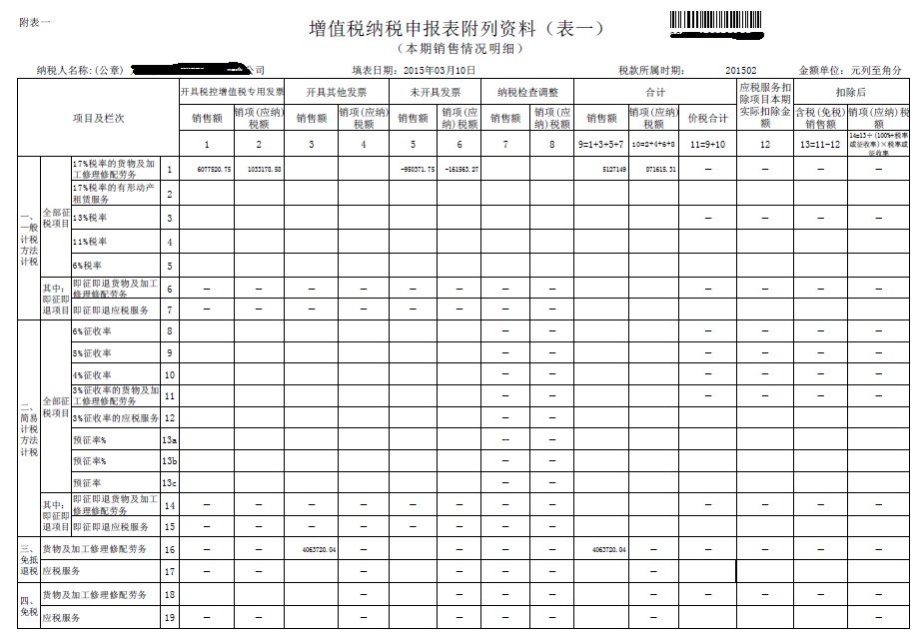
生产企业确认免抵退税收入对应栏次：

Slide 17
电子税务局查询审批数据:
电子税务局——我要查询——出口退税信息查询——出口退税申报信息查询——免抵退税申报汇总表——输入对应所属期进行“查询”或“打印报表下载”（右上角）。
注：企业申报数据和审批通过数据可能会不一致！企业申报城市维护建设税和教育费附加时的计税依据以上期审批通过的免抵税额为准。

Slide 18
生产企业
申报出口退(免)税注意点
企业在正式申报前需先进行数据自检。有疑点的，要在排除录入错误后再申报。
由于报关单金额小于10美金所产生的汇率疑点可以忽略，无其他疑点可直接正式申报。
所有首次申报出口退税的出口企业在正式申报成功后，等待企业分配后，会有税务人员联系并核查（包括生产企业、外贸企业）。

Slide 19
生产企业
申报出口退(免)税注意点
出口退税率为零的商品所对应的报关单项次，不能申报退（免）税，适用增值税征税政策，开具13%税率的普通发票，不能开零税率的普通发票。
对于出口业务，适用增值税视同内销或者免税的，无需在出口退（免）税申报表中填列，只需在增值税申报表中确认。
对于出口业务，适用增值税免税政策的，相应的进项税额不得抵扣。
根据《中华人民共和国增值税暂行条例》第二十六条 一般纳税人兼营免税项目或者非增值税应税劳务而无法划分不得抵扣的进项税额的，按下列公式计算不得抵扣的进项税额： 不得抵扣的进项税额＝当月无法划分的全部进项税额×当月免税项目销售额、非增值税应税劳务营业额合计÷当月全部销售额、营业额合计

Slide 20
生产企业
如果报关单上成交方式为CIF/ C&F ，发票以CIF/ C&F开具，并在发票备注栏备注合同号、贸易方式、FOB价、汇率等。企业进行出口退（免）税申报时，按照扣除运保佣之后的FOB价申报。
企业首次新增手册时通过电子税务局“我要办税→出口退税管理→出口退（免）税申报→进料加工计划分配率备案”进行备案。
计划分配率以海关备案的（计划进口/计划出口）来确定。
正式申报后需报送纸质资料（如海关通关手册）。

Slide 21
生产企业常见疑点处理
1、疑点描述：首次申报跨大类商品(XXX)退税，且未申报视同自产 一、如果该商品是企业自己生产的产品出口，则需要报送相关资料；
二、如果该商品不是企业自产产品出口：
请先对照财税2012年39号文 附件4《视同自产货物的具体范围》，判断是否符合视同自产范围的规定的情况。如果符合视同自产货物的要求，在进行免抵退税申报时，需要选择相对应的“业务类型”/“视同自产类型”（STZC-？？），同时报送相关资料。如果不符合视同自产货物的具体范围的任何一款， 则不可进行退（免）税申报。
报送资料清单请查看：第一昆山（直接百度这个网站即可）——税务在线（上方小字部分）——出口退税（左边菜单栏）——出口退税相关资料——2、生产企业：跨大类疑点需提供的资料清单（根据出口货物是自产还是外购/视同自产自行选择并下载文件查看）。

Slide 22
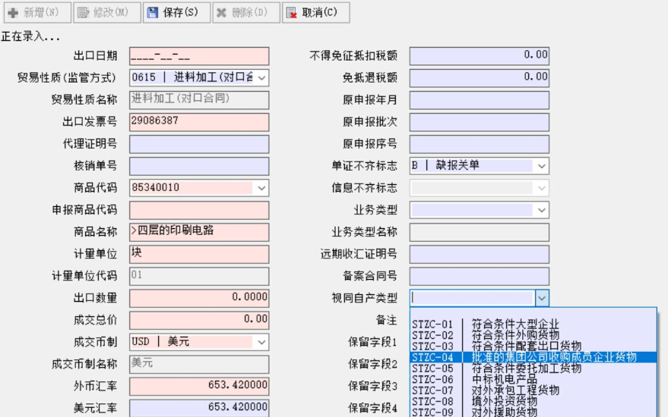

Slide 23
2、疑点描述：海关信息中无此出口报关单号(XXX)
（1）此为错误类疑点，表明该出口报关单信息还未从海关传输至税务系统。出现该疑点不能正式申报，系统会自动反馈“申报错误”。
建议先检查出口报关单号码是否录入错误，规则是18位报关单号码加3位项号，一共21位。报关单号在纸质报关单右上角“海关编号”，项号在“商品编号”左边，即“商品序号”。如“222920170000121212001”。
如果是近期出口的，可以再等几天或次月申报。
（2）若长时间无海关信息 ，建议企业在电子口岸系统中重新发送：
或者通过退税系统提交“出口信息查询申请”。

Slide 24
3、疑点描述：申报的美元离岸价(XXX)超过报关单电子数据中的（xxx）。
（1）检查报关单成交方式，如果不是“FOB”（比如CIF、C&F），需扣减运保佣后填写“美元离岸价”。
（2）如果报关单金额有误，需到海关申请改单。
4、疑点描述： 出口货物报关单（*****）运抵国为中国，运输方式不详。
如果报关单上显示的出口口岸是洋山特综，运输方式是“特殊综合保税区”，企业提供纸质的报关单和发票。
5、疑点描述： 申报的美元汇率(XXX）不在合理范围之内。
汇率要选择出口报关单上出口日期的当天或者当月1日（非工作日的选第一个工作日）外汇管理局或者中国人民银行公布的汇率。
6、疑点描述：出口国别为中国境内且运输方式不是1、W、X、Y或Z
企业需等出口货物实际离境后申报出口退税。申报前需提供出境货物备案清单（内容应与报关单信息相符）、出口合同。

Slide 25
7、疑点描述：出口货物报关单（***）为境内存入物流中心，请核实是否属于B型物流中心。
企业需提供保税物流中心（B型）证书及相应的报关单。
8、疑点描述：企业申报的是研发设计等零税率应税服务，请按照退税规范核对业务是否符合规定范围以及合同等原始凭证。
企业需提供出口合同、发票、收汇回单、技术出口合同登记证书及数据表。
9、疑点描述：该报关单(XXX)已报送《出口货物离岸价差异原因说明表》，请核实其合理性。
1、如果发生退运，按实际出口数量、出口销售额进行免抵退税申报。提供退运协议、退运货物所对应的进口报关单、发票。
2、如果发生销售折让，按照折让后的金额进行免抵退税申报。提供折让协议。
3、如果是EXW成交方式，按实际成交价进行免抵退税申报。

Slide 26
外贸企业
第三部分

Slide 27
外贸企业
一、出口退(免)税期限
外贸企业一个月度内可多次申报，以不同的批次号区分。可以在每月的增值税纳税申报期之后申报退税。

Slide 28
外贸企业
二、出口退(免)税适用政策
外贸企业适用免退税办法。
财税发（2012）39号文件第二条规定“不具有生产能力的出口企业（以下称外贸企业）或其他单位出口货物劳务，免征增值税，相应的进项税额予以退还。”
1、出口收入不计提销项税额（免税）；
2、进项税额予以退还，但不能抵扣。

Slide 29
外贸企业
三、出口退(免)税计算公式
1.外贸企业出口货物（委托加工修理修配货物以外）： 增值税应退税额=
增值税退（免）税计税依据×出口货物退税率
购进出口货物的增值税专用发票注明的不含税金额或海关进口增值税专用缴款书注明的完税价格

Slide 30
外贸企业
三、出口退(免)税计算公式
2.外贸企业出口委托加工修理修配货物：
增值税应退税额＝
增值税退（免）税计税依据×出口货物退税率
加工修理修配费用增值税专用发票注明的金额。外贸企业应将加工修理修配使用的原材料（进料加工海关保税进口料件除外）作价销售给受托加工修理修配的生产企业，受托加工修理修配的生产企业应将原材料成本并入加工修理修配费用开具发票。

Slide 31
外贸企业
四、进项发票的取得及对应处理方法
符合退税规定的增值税专用发票→进项退税，销项免税
不符合退税规定的增值税专用发票→进项不抵扣、不退税，销项免税
普通发票→不退税、销项免税
未取得进项发票→销项按适用税率征税
出口退税率为零的商品所对应的报关单项次→进项抵扣，销项按适用税率征税

Slide 32
例题：
某外贸公司2月份购进及出口情况如下
（1）第一次购进电风扇500台，单价150/台，第二次购进电风扇200台，单价148 /台（均已取得增值税专用发票）。（2）将两次外购的电风扇700台报关出口，离岸单价20美元/台，此笔出口已收汇并做销售处理。（美元汇率为6.3，退税率为13%），计算该笔出口业务应退增值税。
答案：应退增值税为
（500*150+200*148）*13%=13598（元）
注：外贸企业出口退税金额与出口时的离岸价格没有直接关系。

Slide 33
外贸企业
五、申报出口退（免）税常见问题
1.问：申报反馈“ 申报发票（xxx）信息与对应报关单信息中“商品名称不一致”、 “计量单位不符”、“数量不一致” 的进出对审疑点。应该怎么处理？
答：
外贸企业退税申报要求“单票对应”，即进货凭证和出口报关单上的商品名称、计量单位及数量必须一致。
先检查发票号码和出口报关单号是否录入正确，如果录入无误，进项发票和出口报关单内容的确不一致，进项发票开具错误的将增值税专用发票退回供货方重新开具，报关单错误的申请修改报关单。
退回进项发票重新开具的几种情况：
（1）如果进项发票还没有勾选——可直接退回重新开具。
（2）如果进项发票已经选择“退税勾选”并确认——在防伪税控开票系统中开具红字通知单，交供货方红冲原发票重新开具。（购买方申请红字通知单，选择“未抵扣”）

Slide 34
外贸企业
五、申报出口退（免）税常见问题
2.问：预申报反馈疑点“该发票(XXX)无电子信息”。应该怎么处理？
答：
出现该疑点不能正式申报，系统会自动反馈“申报错误”。
检查进货明细中进货凭证号码是否录入正确，该发票是否已经退税勾选确认三个月以上。
如果检查无误，可在电子税务局做发票查询申请，路径为：
首页>我要办税>出口退税管理>出口退（免）税申报 -8.出口信息查询申请。

Slide 35
外贸企业
五、申报出口退（免）税常见问题
3.问：申报反馈疑点“海关信息中无此出口报关单号(XXX) ”，应该怎么处理？
答：
出现该疑点不能正式申报，系统会自动反馈“申报错误”。
检查出口明细中的报关单号码是否录入错误，规则是18位报关单号码加3位项号，一共21位。报关单号在纸质报关单右上角“海关编号”，项号在“商品编号”左边，即“商品序号”。如“222920230000121212001”。
如果是近期出口的，可以等几天再预申报，如果长时间无海关信息，建议企业在电子口岸系统中重新发送。

Slide 36
外贸企业
五、申报出口退（免）税常见问题
4.问：税务局通知出现换汇成本偏高或偏低的疑点，怎么处理？
答：
换汇成本计算公式为：
（进项发票价税合计金额－可退税额）/美元离岸价。
先检查是否有录入错误，特别是“出口明细录入”中的“美元离岸价”、“进货明细录入”中的“计税金额”、“应退税额”，以及关联号有没有问题。
如果录入没有问题，确实是换汇成本超过合理范围，请报送情况说明，写明换汇成本异常的原因，提供进项发票、出口发票，报关单、采购合同、销售合同、收汇水单、付款凭证等单证资料交到昆山税务一分局3604办公室。地址：前进东路1188号（前进路青阳路交叉路口）西面三楼。

Slide 37
外贸企业
五、申报出口退（免）税常见问题
5. 问：申报反馈疑点“申报的出口日期(XXX)与海关电子信息中的不一致”,疑点“企业申报的开票日期(XXX)与信息中的不一致”。应该怎么处理？
答：检查出口明细中的“出口日期”，进货明细中的“开票日期”，修改正确再重新申报。出口日期以出口报关单（出口退税联）上的“出口日期”为准。
6.问：申报反馈疑点“商品码库中无此商品码”。应该怎么处理？
答：可能是商品代码录入有误，如果报关单上打印10位商品代码，可录入前8位尝试。目前大部分商品码都是8位。录入后按回车能自动带出“商品名称”、“计量单位”、“退税率”等其他栏次的就可以。

Slide 38
外贸企业
五、申报出口退（免）税常见问题
7.问：申报反馈疑点“ 该商品(XXX)不是基本商品”。应该怎么处理？
答：
这种情况比较少，该10位商品代码应该加1位扩展码，一共11位。可向税务局出口退税审核人员咨询确认后再作填报。
8. 问：申报反馈疑点“ 申报的美元离岸价(XXX)超过报关单电子数据中的（xxx）”。应该怎么处理？
答：
（1）检查报关单成交方式，如果不是“FOB”，需扣减运保佣后填写“美元离岸价”。
（2）如果报关单金额有误，需到海关申请改单。
（3）核对进货明细表与出口明细表中是否按报关单法定数量及单位填写计量单位及数量。

Slide 39
外贸企业
五、申报出口退（免）税常见问题
9.问：申报疑点“ 出口货物报关单（*****）运抵国为中国，运输方式不详”，应该怎么处理？
答：
企业提供纸质的报关单和发票，如果报关单上显示的出口口岸是洋山特综，运输方式是“特殊综合保税区”，联系退税审核人员处理。
10. 问：申报疑点“申报的进货凭证（xxxxxxxxxxxx）存在计量单位为空的项目”应该怎么处理？
答：
（1）查看申报发票是否存在无计量单位的情况，如开错发票，需红冲发票重新开具正确的发票。
（2）如进项凭证因开具销售折让而存在计量单位为空，请提交进项发票及报关单复印件加盖公章，资料交至昆山税务一分局3604办公室。地址：前进东路1188号（前进路青阳路交叉路口）西面三楼。

Slide 40
外贸企业
五、申报出口退（免）税常见问题
11.问：申报疑点“申报的发票（xxxx）申报计税金额（xxx）>发票电子信息（xxxx）”,应该怎么处理？
答：申报填写的计税金额录入错误，请检查核对之后重新修改录入。
12.问：申报疑点“申报出口数量（xxx）大于出口报关单剩余可使用数量（xxx）”
答：
（1）确认该条出口报关单是否已申请过退税。如已申请过退税请勿重复申报。
（2）核对出口明细申报表及进货明细申报表，计量单位及数量是否与报关单法定数量/单位一致。申报规则要求录入法定单位及数量，发票与报关单上第二数量/第二单位、申报数量/申报单位有一致即可，系统会自动比对，申报出口明细申报表及进货明细申报表时只能录入法定单位/数量。

Slide 41
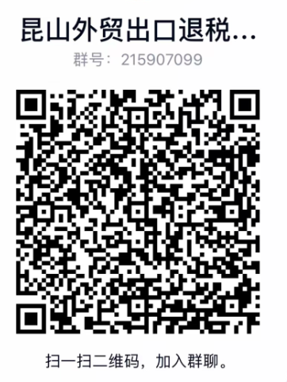
外贸企业
政策、操作指南、常见问题查询路径：
1. 第一昆山---税务在线----出口退税(界面左边）
2. 外贸企业交流QQ群文件中：
QQ群号：215907099

Slide 42
感谢您的观看!
THANK YOU FOR WATCHING

